Slide 1
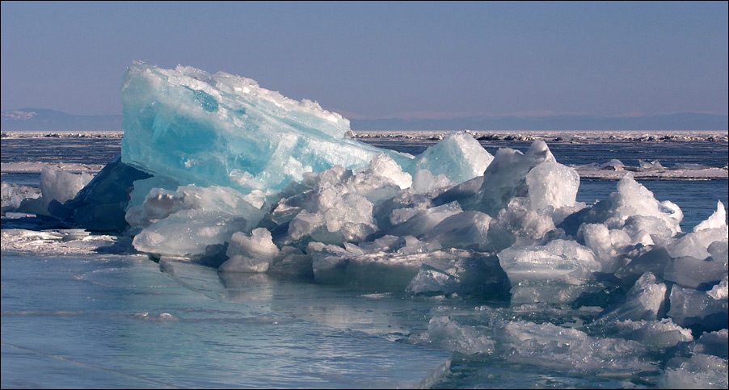
Там, где осадков выпадает больше и испарение невелико, солёность ниже, к тому же её понижают речные воды и воды тающих льдов.

